Slide 1


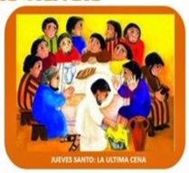

SEMANA SANTA CON JESÚS
VICARÍA PARA LA EDUCACIÓN
OBISPADO DE SAN BERNARDO
N°2 LA ÚLTIMA CENA.

Slide 2






SEMANA SANTA CON JESÚS…
Queridos papás y niños, en estas páginas encontrarán una recopilación de actividades, videos y materiales para preparar el corazón y vivir en familia y con Jesús esta Semana Santa…
Cada página tiene link con íconos que nos indican si se trata de:
VIDEOS
ACTIVIDADES
MÚSICA
TELEVISIÓN
ORACIÓN

Slide 3

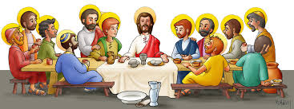

2. La Última Cena…
Antes de morir, Jesús celebra con sus discípulos la Última Cena.
Cuando estaban comiendo toma en sus manos el pan y el vino diciendo: “…esto es mi Cuerpo y mi Sangre…”.
Al convertir el pan y el vino en su Cuerpo y en su Sangre, instituye la Eucaristía para quedarse con nosotros por siempre.
Eucaristía:Es el sacramento del cuerpo y la sangre de Jesucristo bajo las especies de pan y vino. Por medio de la consagración, Jesús, en cada misa, se hace presente verdaderamente en el altar.
  Te invitamos a conocer la historia haciendo clic en el link: https://www.youtube.com/watch?v=fg40zCfcGsg

Slide 4


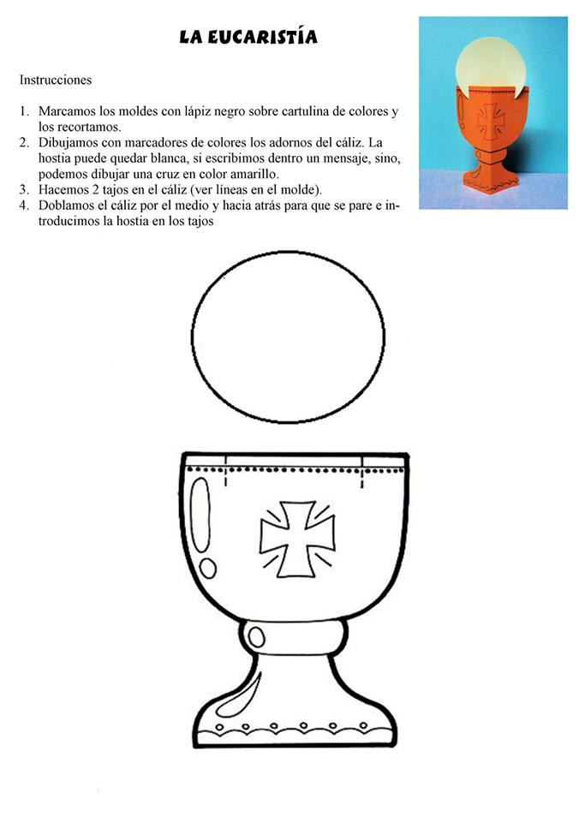
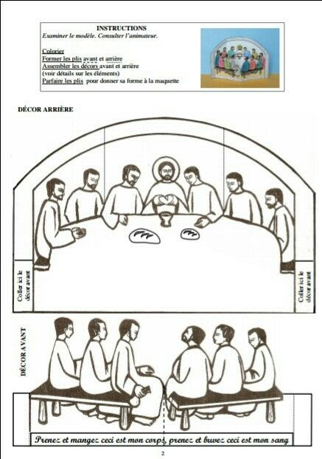



Ahora que ya sabes lo que pasó, … vamos a trabajar…
Les dejamos 2 manualidades que les ayudarán a recordar este momento…
- El link es https://n9.cl/lp66
Arma un altar o una mesa en tu casa y en un momento de oración en familia, den gracias a Dios por haberse quedado con nosotros.
Invita a tu familia a ver la misa por televisión el jueves 9 de abril a las 18:00 hrs. … www.canalisb.cl/
Mientras armas tu actividad escucha y aprende esta canción…

Slide 5
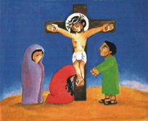
SEMANA SANTA CON JESÚS
VICARÍA PARA LA EDUCACIÓN
OBISPADO DE SAN BERNARDO
Nos vemos en nuestro próximo capítulo
N°3 JESÚS MUERE EN LA CRUZ

